Slide 1

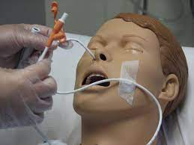
ΡΙΝΟΓΑΣΤΡΙΚΗ ΔΙΑΣΩΛΗΝΩΣΗ
Πανταζοπούλου Μαρία Ειρήνη
ΠΕ Νοσηλεύτρια - MSc
Υποψήφια Διδάκτωρ του Πανεπιστημίου Πελοποννήσου

Slide 2

Εφαρμογή ρινογαστρικού σωλήνα
Η εφαρμογή ρινογαστρικού σωλήνα ή ρινογαστρική διασωλήνωση, είναι η εισαγωγή καθετήρα από τη μύτη του αρρώστου, στο στομάχι.

Slide 3
ΣΚΟΠΟΙ (1)
Απομάκρυνση υγρών και αερίων από το γαστρεντερικό σωλήνα για μείωση διάτασης που εμποδίζει την απορρόφηση υγρών.
Η πλύση στομάχου σε επείγοντα περιστατικά (π.χ. δηλητηριάσεις).
Η τεχνητή διατροφή.
Η εφαρμογή εσωτερικής πίεσης σε αιμορραγία κιρσών οισοφάγου.

Slide 4
ΣΚΟΠΟΙ (2)
Η εκτίμηση της έκκρισης και της κινητικής δραστηριότητας του στομάχου και του γαστρεντερικού σωλήνα.
Η λήψη δείγματος γαστρικού περιεχομένου για εξέταση.

Slide 5
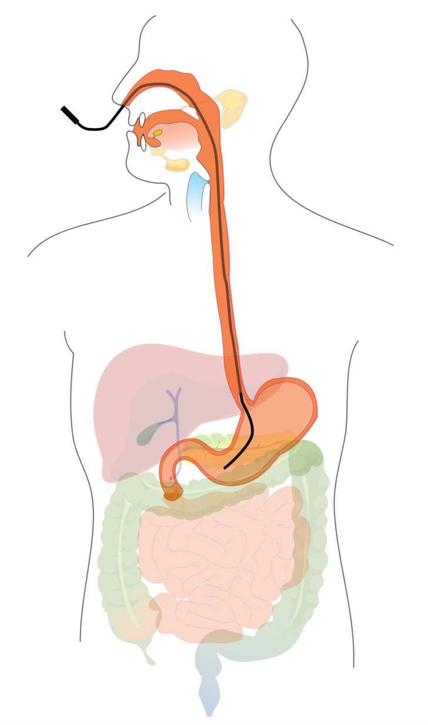
ρινοφάρυγγας
καθετήρας
οισοφάγος
στομάχι

Slide 6
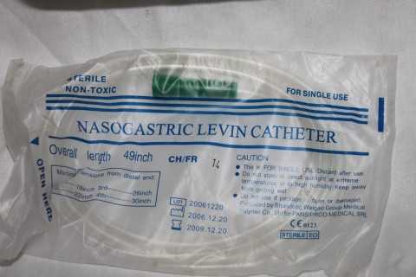
Ρινογαστρικός Καθετήρας

Slide 7
Διδασκαλία αρρώστου
Εξηγείστε το σκοπό της διασωλήνωσης για καλύτερη συνεργασία.
Διαβεβαιώστε τον ασθενή πως η εισαγωγή του σωλήνα θα γίνει ελάχιστα ενοχλητική.
Εξηγείστε στον άρρωστο πως μπορεί ο ίδιος να βοηθήσει με κάμψη της κεφαλής και κινήσεις κατάποσης.
Εξηγείστε το χρόνο παραμονής του σωλήνα.
Εξηγείστε ότι από το αίσθημα της δίψας θα ανακουφίζεται ο άρρωστος με τις συχνές πλύσεις στόματος.

Slide 8
Ενθάρρυνση του ασθενή για συμμετοχή στη διαδικασία
Ο ασθενής δε χρειάζεται να είναι νήστις ή να απέχει από υγρά
Συγκατάθεση ασθενούς
Εάν χρήζει η κατάσταση, χορήγηση ηρεμηστικού

Slide 9
Υλικά (1)
Τροχήλατο,
Καθαρά γάντια, πλαστική ποδιά,
Χαρτοβάμβακο και νεφροειδές,
Ρινογαστρικός καθετήρας LEVIN No 12-14,
Σύριγγα σίτισης 60 ml,
Υδατοδιαλυτή λιπαντική ουσία.
Αδιάβροχο τετράγωνο,

Slide 10
Υλικά (2)
Ψαλίδι, λευκοπλάστ.
Στηθοσκόπιο.
Ποτήρι με νερό και καλαμάκι.

Slide 11
ΝΟΣΗΛΕΥΤΙΚΕΣ ΠΡΑΞΕΙΣ (1)
Ταυτοποιούμε τα στοιχεία του ασθενή
Εξηγούμε στον ασθενή τη διαδικασία και το σκοπό της τοποθέτησης του ρινογαστρικού σωλήνα
Αξιολογούμε τη βατότητα των ρωθώνων του ασθενή.
Τοποθετούμε τον ασθενή σε θέση fowler
Πλένουμε τα χέρια μας και εφαρμόζουμε αντισηπτικό διάλυμα

Slide 12
ΝΟΣΗΛΕΥΤΙΚΕΣ ΠΡΑΞΕΙΣ (2)
Οργάνωση των υλικών μας και συγκέντρωση σε προσβάσιμη θέση
Απομάκρυνση επισκεπτών και τοποθέτηση παραβάν (Εξασφαλίζουμε την ιδιωτικότητα του ασθενή)
Δίνουμε στον άρρωστο χαρτοβάμβακο και τοποθετούμε κοντά του το νεφροειδές
Φοράμε γάντια μιας χρήσης

Slide 13
Διαδικασία τοποθέτησης Levin (1)
Καθαρίζετε τους ρώθωνες & ψεκάζετε με xylocaine spray.
Υπολογίζετε το μήκος του σωλήνα (μύτη - λοβός αυτιού - άκρο ξιφοειδούς απόφυσης),
Υγραίνετε το άκρο του καθετήρα με λιπαντική αλοιφή.

Slide 14
Διαδικασία τοποθέτησης Levin (2)
Ενθαρρύνεται τον άρρωστο να παραμείνει χαλαρός.
Ωθήστε με ήπιες κινήσεις τον καθετήρα και όταν φτάσει στον φάρυγγα, ζητήστε από τον άρρωστο να κάνει κλίση κεφαλής προς τα εμπρός.
Προσοχή: Με τις ήπιες και σταθερές κινήσεις αποφεύγεται τον ερεθισμό του πνευμονογαστρικού και τη βραδυκαρδία στον ασθενή .

Slide 15
Διαδικασία τοποθέτησης Levin (3)
Εάν η προσπάθεια σας, είναι επιτυχημένη τότε μαρκάρετε τον καθετήρα στο επίπεδο εισαγωγής στη μύτη και ασφαλίστε τον με ταινία.
Κλείστε το άκρο του σωλήνα με πίεστρο ή λαβίδα ή συνδέστε τον με σάκο συλλογής υγρών τον οποίο στερεώνεται χαμηλά στο κρεβάτι.
Ενημερώστε το δελτίο νοσηλείας.

Slide 16
Διαδικασία τοποθέτησης Levin (4)
Προσοχή: Εάν ο άρρωστος εμφανίσει δυσφορία, δύσπνοια, βήχα, δακρύρροια ή κυάνωση είναι ενδεικτικό ότι ο σωλήνας μπήκε στην τραχεία. Αφαιρέστε τον αμέσως.

Slide 17
Διαδικασία τοποθέτησης Levin (5)
Αναρρόφηση περιεχομένου και μέτρηση του ph,
(ph <4 γαστρικό υγρό & ph >6 εντερικό περιεχόμενο).
Επιβεβαιώνουμε τη σωστή θέση του καθετήρα στο στομάχι με εισαγωγή αέρα(10-20ml) και ταυτόχρονα τοποθετούμε το στηθοσκόπιο στο επιγάστριο για να ακούσουμε τον ήχο του αέρα

Slide 18
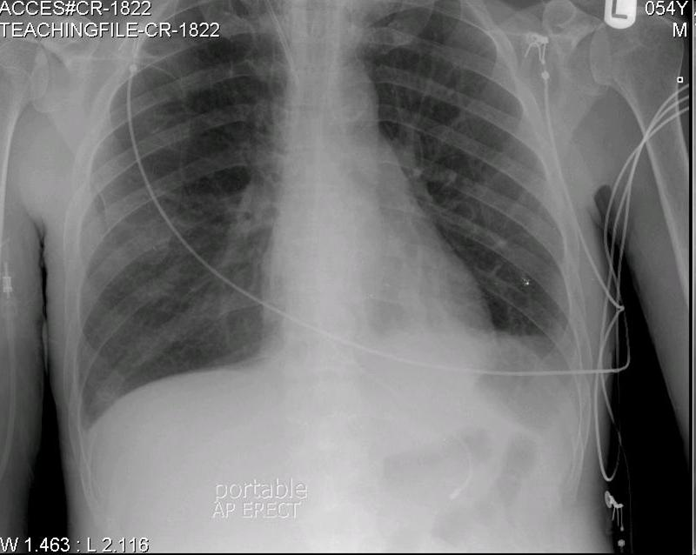
Ακτινογραφία θώρακος

Slide 19
Νοσηλευτική φροντίδα (1)
Περιποίηση ρωθώνων και παρακολούθηση για τραυματισμό,
Φροντίδα στοματικής κοιλότητας,
Εκτίμηση της γενικής κατάστασης του ασθενή (ισοζύγιο υγρών),
Ενημέρωση λογοδοσίας
ώρα τοποθέτησης, αντίδραση του ασθενή,
μέγεθος και είδος καθετήρα,
μέτρηση της οξύτητας του γαστρικού περιεχομένου (pH).

Slide 20
Νοσηλευτική φροντίδα (2)
Παρακολουθείτε τον ασθενή για οποιαδήποτε μεταβολή της κατάστασης του.
ΖΣ και ισοζύγιο υγρών.
Έκπλυση με νερό πριν & μετά τη σίτιση και χορήγηση φαρμάκων.
Αναρρόφηση γαστρικού περιεχόμενου πριν τη σίτιση και επιβεβαίωση της σωστής θέσης του καθετήρα (pH κάθε 24 ώρες).

Slide 21
ΑΦΑΙΡΕΣΗ LEVIN (1)
Tοποθετούμε τον ασθενή σε θέση fowler
Τοποθετούμε χαρτοβάμβακο μπροστά του
Κλείνουμε τον καθετήρα εάν είναι ανοιχτός
Αφαιρούμε το λευκοπλάστ
Συστήνουμε στον ασθενή να πάρει βαθιά αναπνοή και να εκπνεύσει αργά

Slide 22
ΑΦΑΙΡΕΣΗ LEVIN (2)
Αφαιρούμε τον καθετήρα (κρατάμε χαρτοβάμβακο) κατά την εκπνοή προς τα έξω με γρήγορη και συνεχή κίνηση και απορρίπτουμε στο νεφροειδές
Καθαρίζουμε τα σημεία που ήταν κολλημένο το λευκοπλάστ, το στόμα του ασθενούς και τον αφήνουμε σε αναπαυτική θέση
Ενημερώνουμε το δελτίο του ασθενούς

Slide 23
Nasogastric tube insertion
Nasogastric (NG) Tube Insertion - OSCE Guide
https://youtu.be/WZvIw0SnYrE?t=35

Slide 24
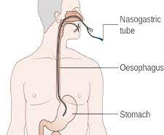
Σας ευχαριστώ πολύ………………

